Slide 1
Python Programming
Interface, Basic Concept & String Type
송지수

Slide 2
Python Interface
Overview
사용자 인터페이스 (User Interface)
사용자가 컴퓨터를 조작하기 위한 환경
GUI (Graphical User Interface)
시각적으로 사용자와 컴퓨터 사이의 중개하는 환경
예) 윈도우즈의 바탕화면
CUI (Character User Interface)
화면의 문자를 통해 사용자와 컴퓨터 사이의 중개하는 환경
키보드로 명령을 내리고 화면의 창을 통해 결과를 확인
예) 윈도우의 명령 프롬프트, 리눅스의 쉘

Slide 3
Python Interface
Shell Prompt
쉘 (Shell)
컴퓨터와 사용자간의 CUI 인터페이스
사용자의 명령을 해석하여 이 명령을 수행함
예) 리눅스의 Bash, 윈도우의 명령 프롬프트
파이썬은 인터프리터 쉘을 통해 명령을 입력하면 주어진 명령을 수행하고 결과를 즉시 보여줌
파이썬의 인터프리터 쉘 프롬프트 (>>>)
대화식 모드로 명령을 입력 받을 준비가 되어 있음을 의미함
사용자는 쉘 상에서 프로그램 명령을 한 줄씩 입력하고 실행하여, 결과를 한 행씩 테스트 해볼 수 있음
파이썬은 인터프리터 쉘을 통해 한 줄씩 실행도 가능하며, 에디터를 통해 여러 줄의 전체 프로그램 작성도 가능함
프로그램은 한 줄씩 실행하며 마지막 줄이 실행되고 나면 프로그램은 종료함

Slide 4
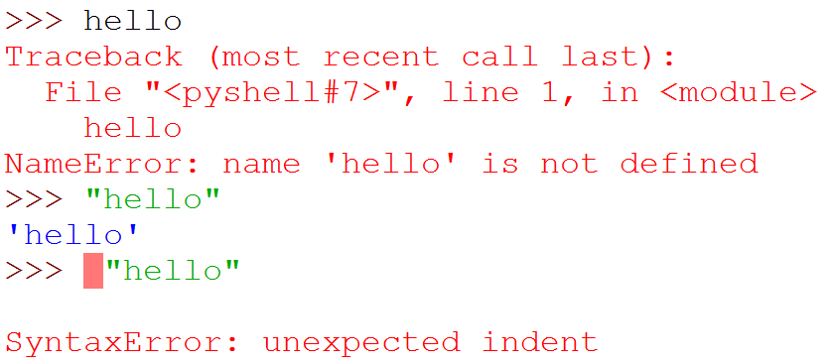
Practice
Example 3-1, 3-2

Slide 5
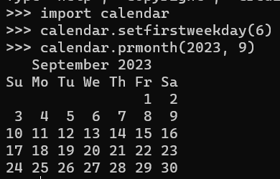
Practice
Example 3-1, 3-2

Slide 6
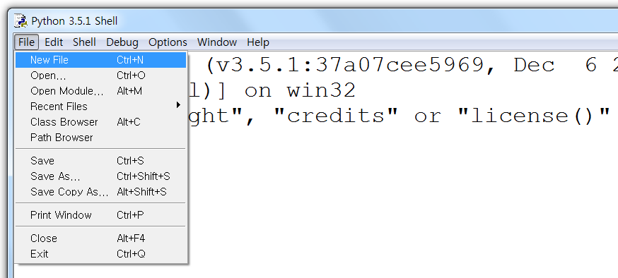
Python Editor
Script File
대화형 인터프리터의 경우 작성한 프로그램은 종료함과 동시에 사라짐
많은 라인의 코드를 작성하여 프로그램이 커질 경우 파일로 만들어서 수행함
파이썬 쉘 : 메뉴 – File – New File
파일 저장 : test.py (저장 경로 : C:\Work\Python)
스크립트 파일로 실행
: 텍스트 파일에 프로그램을 작성하고
이것을 한꺼번에 일괄적으로 실행

Slide 7
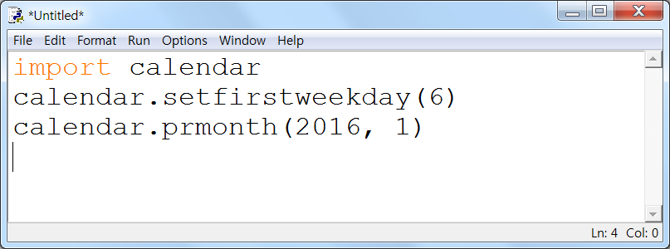
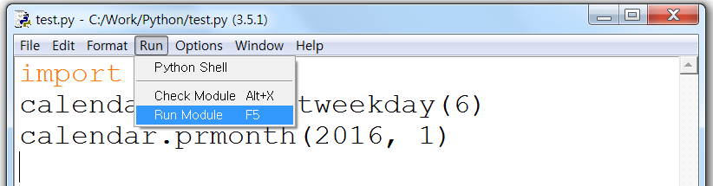
Python Editor
Script File
파이썬 코드의 작성
파이썬 코드의 실행
실행 : 메뉴 – Run – Run Module(F5)

Slide 8
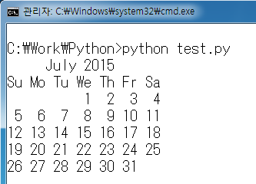
Python Editor
Script File
윈도우 도스 창을 이용하여 파이썬 프로그램 실행
프로그램이 저장된 폴더 명에서 Shift + 오른쪽 마우스 클릭
여기서 명령 창 열기
반드시 관리자 권한으로 창이 열려야 함

Slide 9
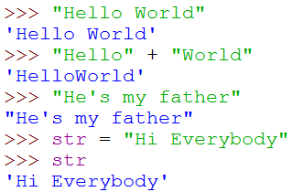



Python Basic
String
문자열은 문자들의 모임으로 문자를 나열한 것을 말함
문자열 표현 방법
‘ ‘ 또는 “ “로 문자들을 묶어서 표현하며 시작과 끝의 부호가 같아야 함
문자열 표현에 ‘ 와 “ 두 가지 모두가 사용되는 이유
문자열 내에 ‘ 또는 “ 를 포함시킬 필요가 있을 때 구분하기 위함
문자열에서의 ‘+’ 연산은 문자열 연결을 의미함(상수식)
문자열과 숫자는 서로 ‘+’ 연산을 수행할 수 없음
에러
공백이 포함되지 않음
문자열과 정수간의 연결
‘ 문자 포함 문자열
에러

Slide 10
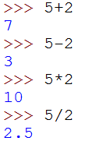




Python Basic
Operation
간단한 수식 계산
인터프리터 쉘을 통해 간단한 수식 계산이 가능함
한 라인에 여러 구문이 올 경우에는 세미콜론 ’;’을 사용함
첫 칸은 공백 없이 입력되어야 함
연산자 | 의미
+ | 더하기
– | 빼기
* | 곱하기
/ | 나누기
% | 나눈 나머지
// | 나눈 정수 몫
** | 지수 승
나눈 정수 몫을 결과로 가져옴
+ 연산은 숫자일 경우 덧셈이지만
문자열인 경우 문자열의 연결

Slide 11
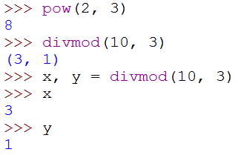
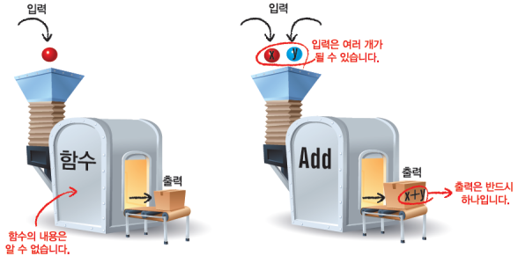
Python Basic
Function
프로그램에서 자주 사용되는 특정 기능을 따로 함수로 만들어 정의함
주로 반복적으로 수행되는 코드 블록을 의미함
함수는 파이썬에서 미리 정의된 함수를 사용하거나, 사용자가 직접 함수를 정의하여 사용할 수 있음
함수의 사용법
수학에서 사용하는 개념과 비슷함
Function(argument)
Function : 함수이름
Argument : 함수에 입력하는 값
거듭제곱 : 2의 3승
10 나누기 3의 몫과 나머지를 동시에 구함
두 개의 변수에 각각 대입

Slide 12
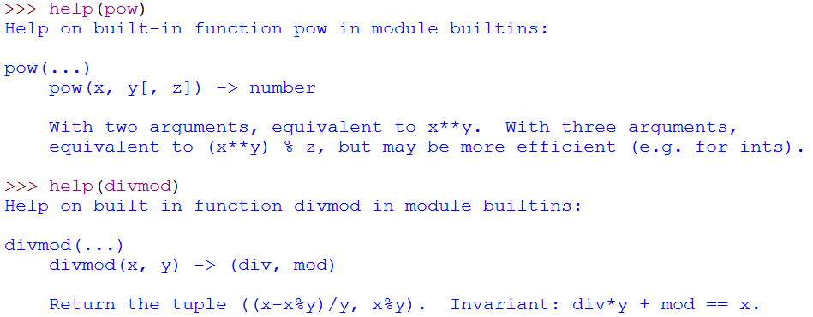
Python Basic
Function
help() 함수
인수에 해당하는 대상의 설명을 표시하는 내장 함수
대상은 함수, 객체, 클래스, 모듈, 패키지 등이 올 수 있음

Slide 13
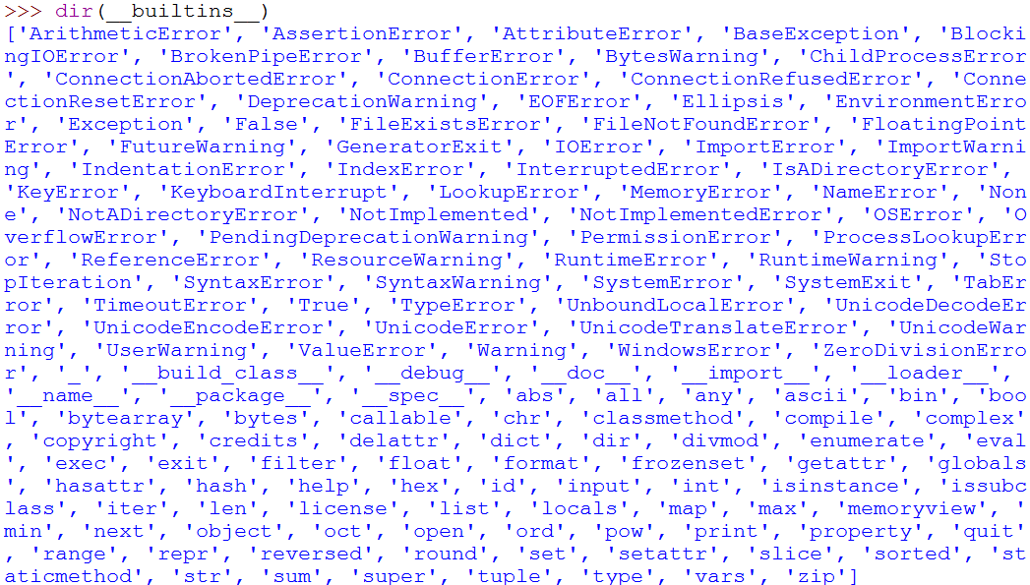
Python Basic
Function
내장 함수
파이썬에서 기본적으로 제공되는 기본 함수 리스트
모듈을 읽어 들이지 않더라도 바로 사용할 수 있는 함수

Slide 14
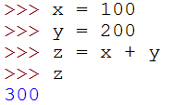
Python Basic
Variable
일반적인 프로그래밍에서의 변수
숫자나 문자와 같은 데이터를 기억장소에 보관해둘 필요가 있을 때 메모리 공간을 할당하여 이름을 붙인 것
일반적으로 변수는 데이터의 종류에 따라 사용 전에 미리 선언함
변수는 하나의 데이터를 보관하며, 이름을 통해 값을 읽거나 변경함
파이썬에서의 변수
프로그래머가 특별히 메모리 공간을 관리하지 않음
메모리 공간은 자동으로 할당되므로 변수를 선언하지 않음
변수는 실제 데이터(객체)를 참조하는 참조 변수의 개념
‘=‘ 대입 연산자를 이용하여 변수에 값을 대입함

Slide 15
Python Basic
Variable
type() type()은 입력받은 객체의 자료형이 무엇인지 알려주는 함수.
sys.getrefcount() 객체에 참조 개수(명칭)가 몇 개 있는지 알려주는 함수.
id() 파이썬에서 메모리에 할당된 객체의 주소를 알려주는 함수.

Slide 16
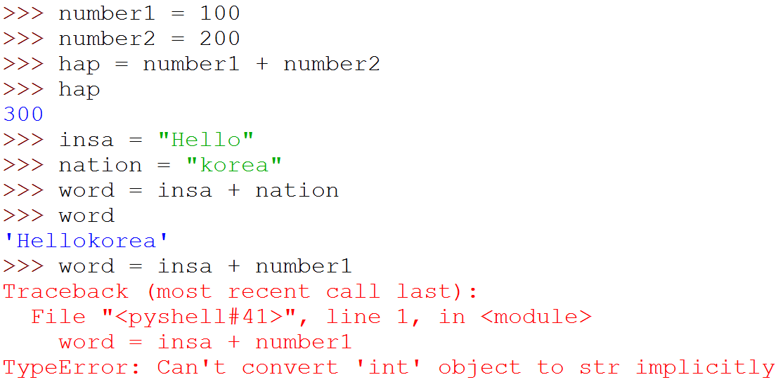
Practice
Example 3-6

Slide 17
Python Basic
dir( )
하나의 객체에 어떤 메서드가 존재하는지 확인
dir() 함수는 인자에 해당하는 대상의 다양한 리스트를 표시함
dir() : 현재 포함되어 있는 요소들을 구함
dir(객체) : 객체가 가진 속성, 메소드들을 구함
dir(클래스) : 클래스가 가진 속성들을 구함
dir(모듈) : 모듈이 포함하고 있는 요소들의 이름들을 구함
dir(패키지) : 패키지가 포함하고 있는 요소들의 이름을 구함
데이터를 포함하는 함수

Slide 18
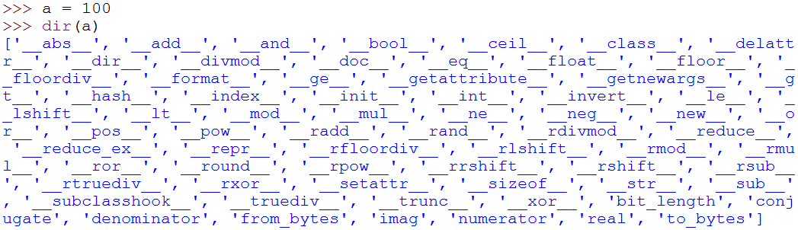
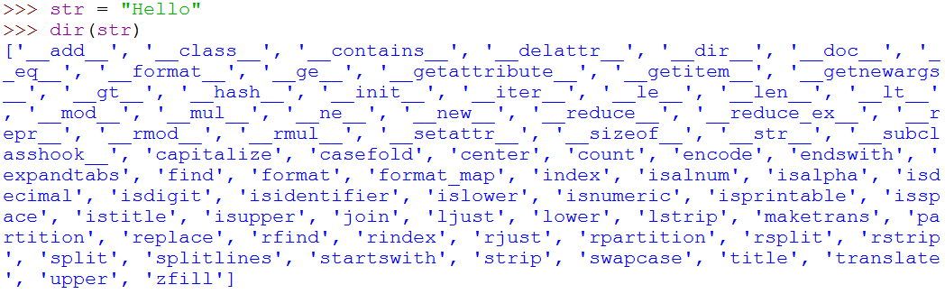
Python Basic
Method

Slide 19
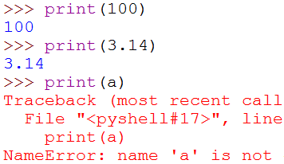
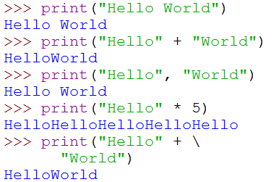
Python Basic
String Output
print() 함수
표준 출력 화면에 문자열을 출력하는 방법
형식 : print(“문자열1”, “문자열”, …)
여러 개의 인수를 ,(콤마)로 구분하여 사용할 수 있음
출력 문자열 사이에 공백이 추가됨
이 함수는 줄 바꿈이 포함된 문자열을 출력함
코드의 문장이 길어질 경우 ‘\’(역슬래시)를 통해 여러 라인으로 작성 가능
비교
공백 추가
문자열의 반복 연산
a는 변수가 아님
다음 줄이 하나로 이어짐

Slide 20

Python Basic
String Output
문자로 표현하기 힘든 특수 문자 표현
\n : 줄 바꿈 문자를 표현
\t : Tab 문자를 표현
\\ : \문자를 표현
\’ : ‘ 문자를 표현
\” : “ 문자를 표현

Slide 21
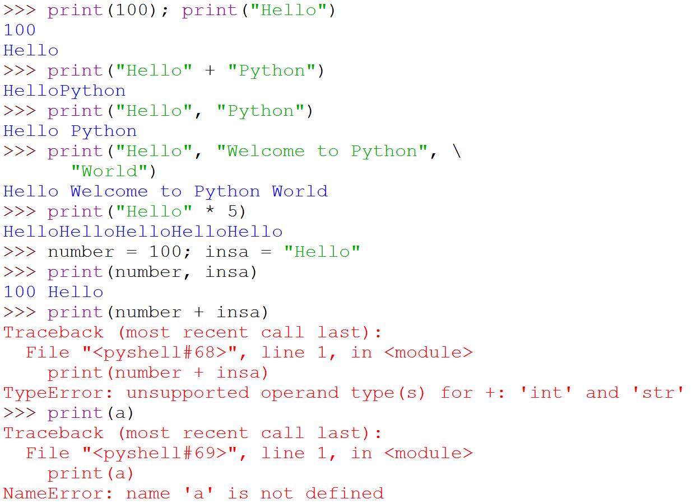
Practice
Example 3-8

Slide 22
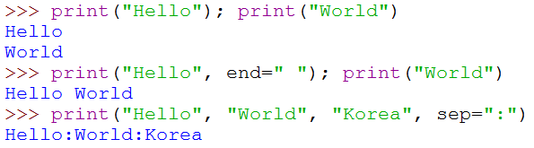
Python Basic
String Output
만약 문자열 끝에 줄 바꿈을 포함하고 싶지 않은 경우
print함수의 인수 end를 이용하여 마지막 출력 문자를 변경
만약 문자열 사이에 공백이 아닌 다른 문자로 구분하고 싶은 경우
print함수의 인수 sep를 이용하여 구분 문자를 변경
print(“문자열1”, “문자열2”, … , end=“문자”)
- 출력하는 문자열 마지막 끝에 줄 바꿈 대신 지정한 문자를 삽입
print(“문자열1”, “문자열2”, … , sep=“문자”)
출력하는 문자열 각 항목간의 출력 문자를 지정한 문자로 변경
※ 참고 : print()를 통해 파일로 출력
text = open(‘out.txt’, ‘w’)
print(“hello”, “world”, file=text)
text = close()
문자열 끝에 공백 문자 삽입
각 문자열 사이를 콜른(:) 으로 구분

Slide 23
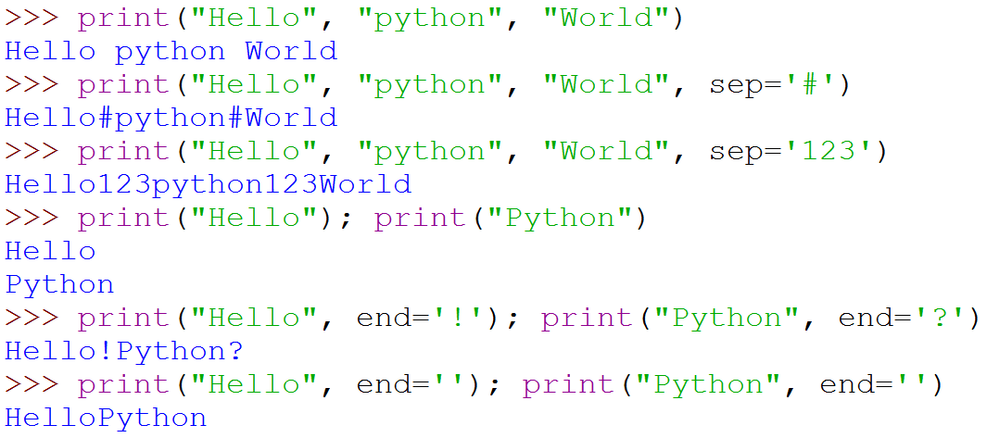
Practice
Example 3-9

Slide 24
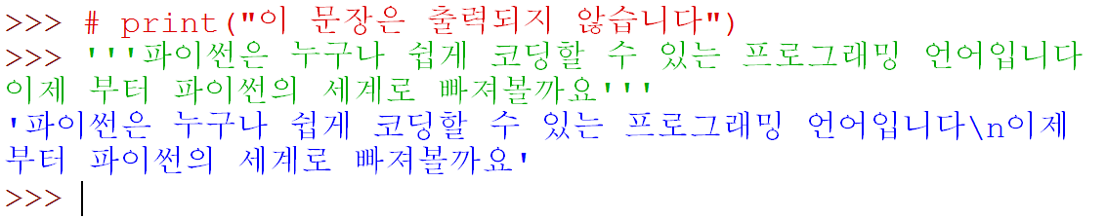
Python Basic
Comment
주석
주석은 프로그래머를 위한 것으로 프로그램 소스에 설명문을 넣을 때 사용
프로그램 문서화의 한 부분으로 사용
프로그램 수행에 영향을 미치지 않음
‘#’ 으로 시작하는 문장은 '#‘ 부터 시작해서 그 줄 끝까지 주석 처리
여러 줄의 주석
xxx.py 파이썬 파일에서 여러 라인을 주석 처리할 때 사용
’’’ ’’’ (삼중 따옴표) 또는 “”” “”” 로 시작 위치와 끝 위치를 지정
실제 주석은 아니지만 문자열에 대한 변수 명도 없으므로 아무 일도 하지 않는 문자열로 정의하여 주석처럼 사용

Slide 25
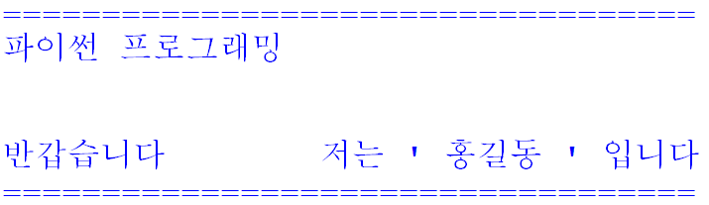
Practice
Example 3-10
간단한 제목과 인사말 출력하기 (파이썬 파일로 코드 작성)
print("=" * 35)
#print("Python Programming")
print("파이썬 프로그래밍\n\n")
name = "홍길동"
print("반갑습니다\t저는 \'", name, "\' 입니다")
print("=" * 35)

Slide 26
Practice
Example 3-11
3명이 식사를 하고 나온 금액이 14500원이 나왔다. 팁으로 5%를 더 주고 각자 똑같이 얼마를 나타내야 하는가?
총 금액(cost) = 14500
팁(tip) = 0.05
비용(pay) = (cost + (cost * tip)) / 3
cost = 14500
tip = 0.05
pay = (cost + (cost * tip)) / 3
print("각자 내는 금액 :", pay, "원")

Slide 27
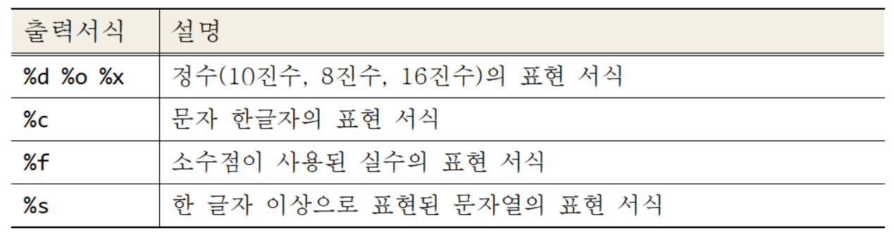


Python Basic
String Format
print() 함수를 이용한 출력 서식 지정
문자열의 출력을 좀더 세련되게 하기 위해 출력 서식을 지정함
문자열 내에 % 표시를 통해 문자열을 구성
예 : ( %.2f : 소수점 이하의 두 자리 수를 지정할 경우 )
두 개의 값을 차례로 서식으로 출력할 때

Slide 28
Python Basic
String Format
사용 예
print("My age is %d" %25)
My age is 25
print("My weight is %fkg" %65.3)
My weight is 65.300000kg
print("My weight is %6.2fkg" %65.3)
My weight is 65.30kg
print("My name is %s, age is %d" %("홍길동", 25))
My name is 홍길동, age is 25
name = ＂홍길동＂; age = 25
print(＂My name is %s, age is %d＂ %(name, age))
My name is 홍길동, age is 25

Slide 29
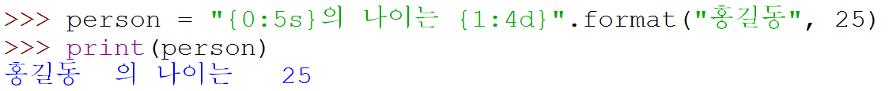
Python Basic
String Format
format() 메서드를 이용한 출력 서식 지정
하나의 값을 주어진 출력 서식의 문자열로 변환
주로 데이터 한 개에 대한 서식 지정을 위해 많이 사용
예 : print(format(3.14159, ".2f"))
두 번째 인수의 .2f에서 %를 사용하지 않음
{0}와 {1}은 메서드의 첫 번째와 두 번째 인수를 각각 의미함

Slide 30
Practice
Example 3-12
200km의 거리를 시간당 80km의 속도로 운전할 때 걸리는 시간 구하기
distance = 200
speed = 80
time = distance / speed
print("%dkm의 거리를 시간당 %dkm로 운전할 때 걸리는 시간은 %d시간 입니다" %(distance, speed, time))

Slide 31

Python Basic
String Input
input() 함수를 이용한 표준 입력
표준 입력(키보드)으로부터 값을 입력 받는 방법
형식 : variable = input(“문자열”)
함수의 인수는 입력 받기 전 표시할 문자열을 의미함
입력 받은 문자열은 변수에 저장하여 프로그램에서 사용 가능
파이썬 v2에서는 raw_input(“문자열”)을 사용함
주의 사항
입력 받은 데이터는 문자열로 인식됨
입력 받은 데이터가 정수나 실수와 같은 숫자라면 계산에 활용할 수 없음
숫자 입력의 경우 정수나 실수로 데이터를 형 변환 하여야 함

Slide 32
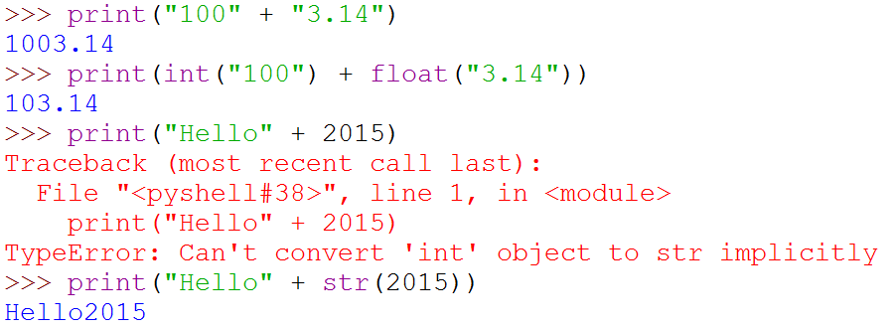
Python Basic
Type Casting
데이터의 형 변환
데이터는 정수, 실수, 문자열 등의 다양한 형식이 존재하며, 서로 다른 데이터 형끼리 연산을 수행할 경우 형 변환을 필요로 함
print() 함수를 수행할 때 유의해야 할 형 변환
print()에서 숫자 형과 문자열을 ‘+’로 연결할 경우 오류 발생
숫자 형 데이터를 문자열로 형 변환을 수행함
str() 함수 : 숫자 형 혹은 다른 형태의 데이터 형을 문자열로 형 변환

Slide 33

Python Basic
Type Casting
input() 함수를 수행할 때 유의해야 할 형 변환
input()을 통해 입력된 데이터는 문자열 형태임
입력된 숫자 문자열을 숫자 형으로 사용하기 위해서는 형 변환이 필요
int() 함수 : 숫자로 구성된 문자열 데이터를 정수 형 숫자로 변환
float() 함수 : 숫자로 구성된 문자열 데이터를 실수 형 숫자로 변환

Slide 34
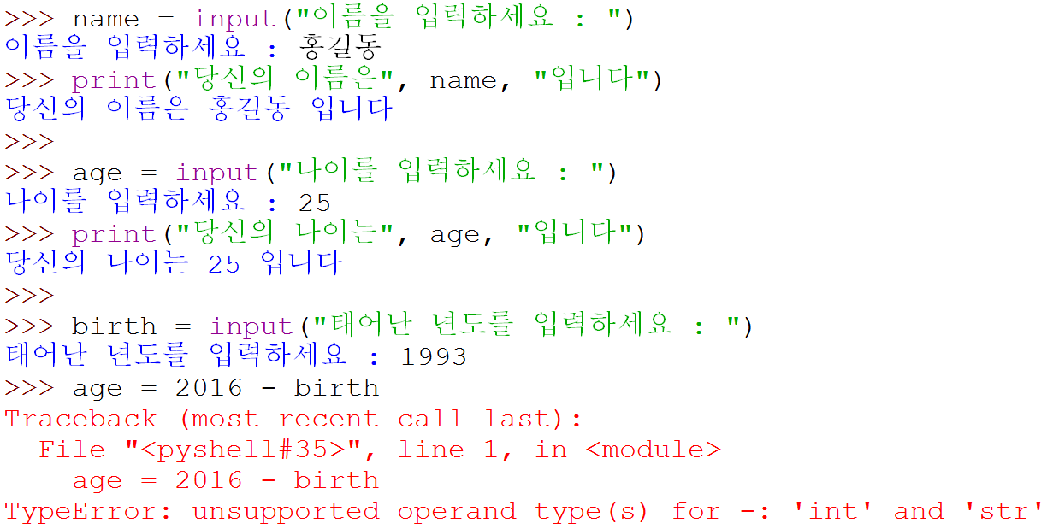
Practice
Example 3-13

Slide 35
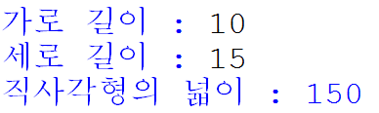
Practice
Example 3-15
가로 세로 길이를 입력 받아 사각형의 면적 구하기
width = input("가로 길이 : ")
height = input("세로 길이 : ")
area = int(width) * int(height)
print("직사각형의 넓이 : " + str(area))

Slide 36
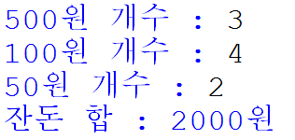
Practice
Example 3-16
3가지 잔돈 금액을 입력 받아 잔돈의 합 구하기
fivehundred = int(input("500원 개수 : "))
hundred = int(input("100원 개수 : "))
fifty = int(input("50원 개수 : "))
money = 500 * fivehundred + 100 * hundred + 50 * fifty
print("잔돈 합 : " + str(money) + "원")

Slide 37

Practice
Example 3-17
화씨 온도를 입력하여 섭씨 온도로 변환하기
변환 수식 : C = 5 / 9 * (F – 32)
fah = float(input("화씨 온도를 입력 : "))
cel = 5 / 9 * (fah - 32)
print("화씨 온도 %.1f의 섭씨 온도는 %.1f입니다" %(fah, cel))

Slide 38
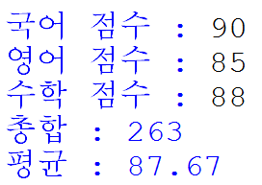
Practice
Example 3-18
국어, 영어, 수학 점수를 입력 받아 총점과 평균 구하기
kor = input("국어 점수 : ")
eng = input("영어 점수 : ")
math = input("수학 점수 : ")
total = int(kor) + int(eng) + int(math)
average = total / 3
print("총합 : %d" %total)
print("평균 : %.2f" %average)

Slide 39
String
Overview
문자열은 문자들의 모임으로 문자를 순차적으로 나열하는 데이터 형
‘ ‘ 또는 “ “로 문자들을 감싸서 표현함
"Welcome to Python", 'Welcome to Python'
숫자도 인용 부호로 감싸면 문자열이 되며
"20170801"
‘ 와 “ 두 가지를 사용하는 이유
문자열 내의 ‘ 또는 “ 를 구분하기 위함
"He's my father"
여러 줄의 문자열을 표현할 경우 ’’’ ’’’ 또는 “”” “”” 을 사용함
여러 줄의 주석을 처리할 경우 유용함
'''파이썬은 누구나 쉽게 배울 수 있는 프로그래밍 언어입니다. 이제부터 파이선의 세계로 빠져볼까요?''’

Slide 40
String
Unicode
파이썬에서 모든 문자열은 기본적으로 유니코드로 표현
유니코드(Unicode)
http://www.unicode.org/
각 나라별 언어를 모두 표현하기 위해 나온 코드 체계
모든 문자를 2byte로 표현하므로 최대 65,536자 표현 가능
아스키코드(ASCII) : 1byte로 표현
유니코드에 기반을 둔 인코딩 방식 : UTF-8, UTF-16, UTF-32
파이썬에서는 ‘\u’를 사용하여 유니코드 문자를 표현
문자 표현과 관련한 문자열 함수와 메서드
ord("문자") → 문자의 코드 값을 반환
chr(코드값) → 문자 코드에 대한 문자를 반환
문자열.encode("인코딩방식") → 문자열을 지정된 바이트 열로 인코딩
바이트.decode("인코딩방식") → 바이트를 문자열로 변환

Slide 41
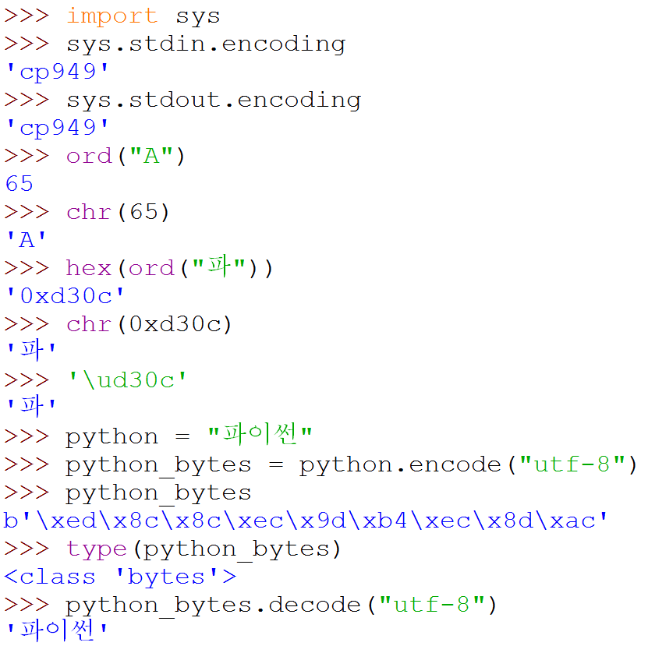
Practice
Example 7-1

Slide 42
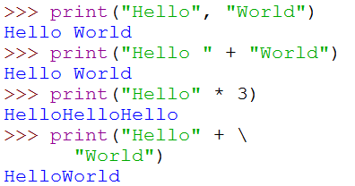

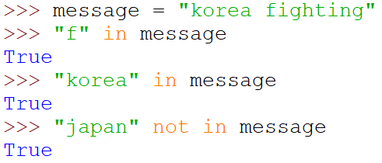


String
Operator
문자열 연산자
‘+’ 연산은 문자열 연결을 의미
‘*’ 연산은 문자열 반복을 의미
‘\’ 연산은 현재 라인과 다음 라인을 연결

Slide 43
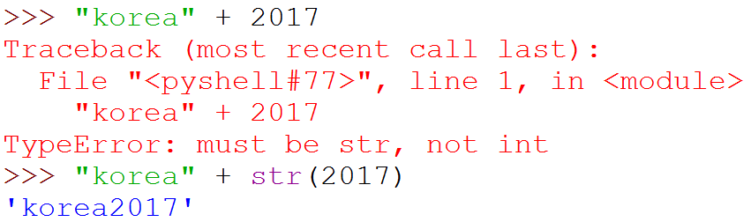
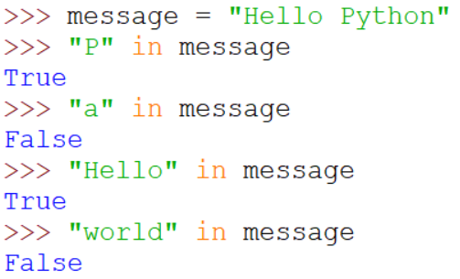
String
Operator
문자열과 숫자는 ‘+’ 연산자로 연결할 수 없음
숫자를 문자열로 형 변환을 수행하여 동일한 종류의 데이터 형으로 연산함
in 키워드
데이터 내부에 포함된 요소의 존재를 확인
요소가 포함되어 있을 경우 True
요소가 없으면 False를 반환
not in 키워드
요소가 내부에 포함되어 있지 않음을 확인함
문자열과 숫자는 연결할 수 없음
※ 함수 : str(객체)
숫자 객체를 출력할 수 있는 문자열로 형 변환

Slide 44
String
Output
문자열의 출력
print()를 사용하여 문자열 출력
print() 함수의 %d, %f, %s와 같은 서식문자를 사용하여 출력 문자열의 다양한 출력 형식을 지정할 수 있음
사용 예
name = "홍길동"; age = 25
print("My name is %s, age is %d" %(name, age))
print("Hello", "Python", "World", end='#')
end 인수를 사용하여 마지막 문자를 다른 문자로 변경가능
print("Hello", "Python", "World", sep='#')
sep 인수를 사용하여 출력할 문자열 사이에 다른 문자를 삽입
Print(“%d” % (5+1))
서식에 해당 값이 수식일 때 괄호로 감싸는 것을 권장

Slide 45
String
Formatting
문자열 포매팅
문자열 내에 어떤 값을 넣어서 새로운 문자열을 만드는 것
문자열의 출력 서식을 지정하여 문자열 양식을 만들 수 있음
서식 문자를 활용한 출력 서식 지정
문자열 내에 % 표시를 통해 변수 값을 삽입하여 문자열을 구성함
서식문자 | 의미 | 서식문자 | 의미
%d | 정수형 서식 | %3d | 필드 폭을 3칸 확보, 오른쪽 정렬
%o | 8진수 정수형 서식 | %-3d | 필드 폭을 3칸 확보, 왼쪽 정렬
%x | 16진수 정수형 서식 | %.1f | 소수 1자리까지 실수 출력
%f | 실수형 서식 | %5.2f | 5개의 공간에 소수점 2자리까지
%e | 지수 E 표기식 실수형 서식 | %% | %표시 출력
%c | 문자 서식
%s | 문자열 서식

Slide 46
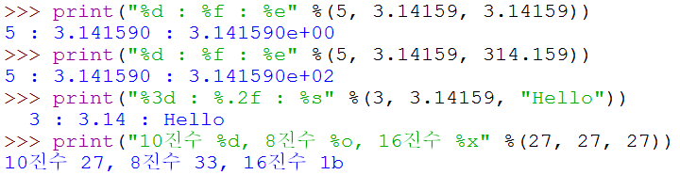
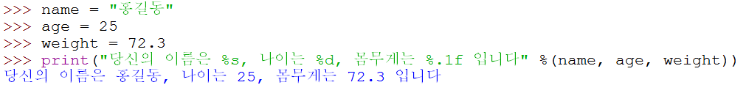
String
Formatting

Slide 47
String
Input
문자열의 입력
input() 함수를 통해 입력 받은 문자열을 변수에 저장하여 사용
단 입력 받은 데이터는 문자열로 처리되므로 계산에 활용할 수 없음
데이터의 형 변환
입력된 데이터를 연산이 가능한 정수나 실수의 데이터로 형 변환
int() : 문자열 형태의 숫자를 정수형으로 변환 (반올림을 하지 않음)
float() : 문자열 형태의 숫자나 정수를 실수로 변환
str() : 숫자 데이터를 문자열로 반환
사용 예
변수 = int(input("문자열"))

Slide 48
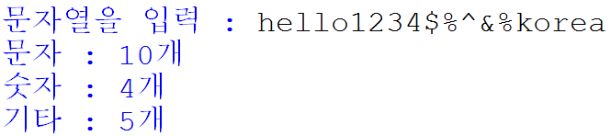
Practice
Example 7-2
임의의 문자열을 입력받아 문자와 숫자의 개수 구하기
nchar = 0; ndigit = 0; nother = 0
message = input("문자열을 입력 : ")
for letter in message:
if 'A' <= letter <= 'Z' or 'a' <= letter <= 'z':
nchar += 1
elif '0' <= letter <= '9':
ndigit += 1
else:
nother += 1
print("문자 : %d개" %nchar)
print("숫자 : %d개" %ndigit)
print("기타 : %d개" %nother)

Slide 49
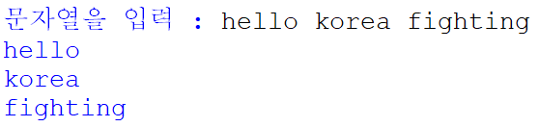
Practice
Example 7-3
입력된 문자열에서 공백을 구분하여 단어로 출력하기
message = input("문자열을 입력 : ")
word = ""
for letter in message:
if letter == " ":
print(word)
word = ""
continue
word += letter
print(word)
데이터 전처리
: 코드에 맞게 데이터를 수정.

Slide 50
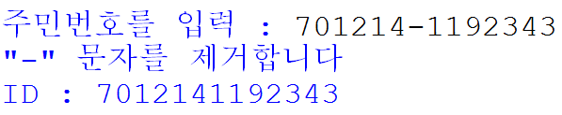
Practice
Example 7-4
주민번호를 입력하여 “-” 문자 없애기
idnumber = input("주민번호를 입력 : ")
newid = ""
if "-" in idnumber:
print('"-" 문자를 제거합니다')
for letter in idnumber:
if letter != "-":
newid += letter
else:
print("올바르게 입력")
print("ID : " + newid)

Slide 51

Practice
Example 7-5
입력된 문자열에서 특수문자를 제거하여 출력하기
message = input("문자열을 입력 : ")
special = '''~!@#$%^&*-+=|?/\()[]{}<>"':;'''
new_message = ""
for letter in message:
if letter in special:
continue
new_message += letter
print("특수문자를 제거한 후 : %s" %new_message)

Slide 52
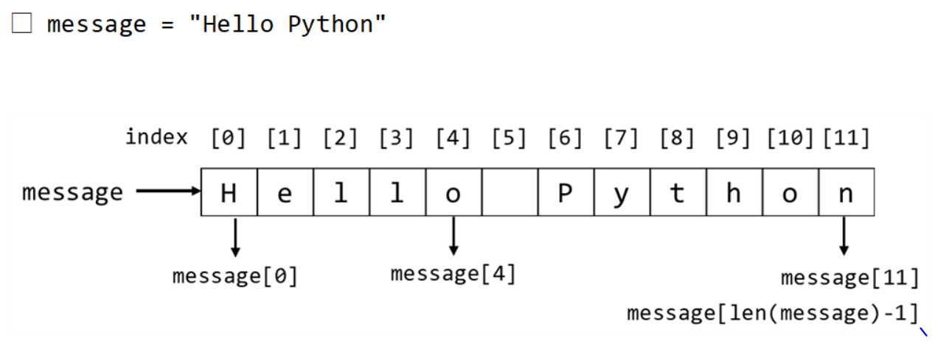
String
Indexing
문자열은 순차적인 자료형으로 인덱스를 통해 각 문자에 접근함
인덱스(index)
연속된 데이터의 요소를 구별하기 위해 사용하는 번호 (대상의 위치)
인덱스는 항상 0부터 시작함, 마지막 인덱스 : 전체개수-1
인덱스 정보를 사용하여 문자열의 문자 위치를 바로 알 수 있음
만약 인덱싱을 통해 문자열의 일부를 변경할 경우 에러를 발생함

Slide 53
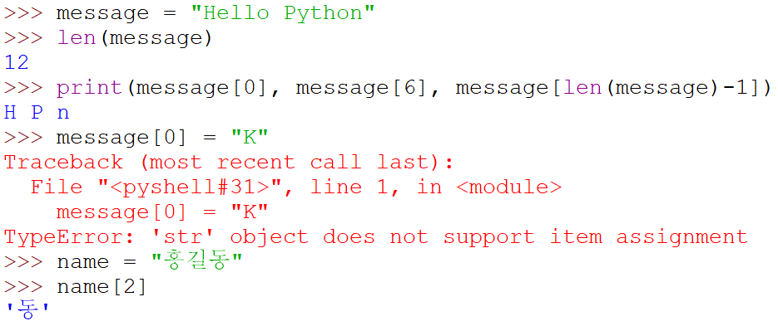
Practice
Example 7-6
각 요소의 변경은 불가능
※ 함수 : len(문자열 객체)
문자열 객체의 길이를 구함

Slide 54
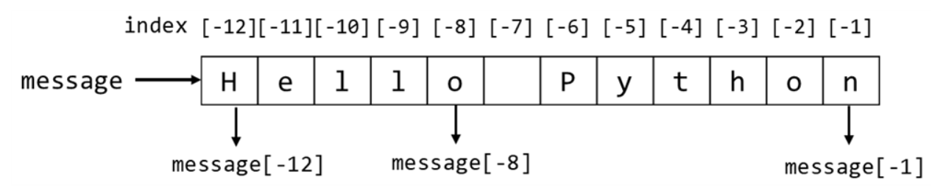

String
Indexing
인덱스가 역방향 경우
문자열의 인덱스를 음수로 사용
문자열의 뒤에서 읽으며, 마지막 글자가 인덱스가 -1이 되어 앞으로 감소함

Slide 55


Practice
Example 7-7
문자열의 중간에 있는 문자를 출력하기
word = input("문자열을 입력 : ")
length = len(word)
if length % 2 == 1:
letter = word[length // 2]
print("중간 글자 : %s" %letter)
else:
letter1 = word[(length // 2) - 1]
letter2 = word[(length // 2)]
print("중간 글자 : %s" %(letter1+letter2))

Slide 56

Practice
Example 7-8
입력된 문자열을 거꾸로 읽기
message = input("문자열 입력 : ")
length = len(message)
reverse = ""
for letter in range(0, length):
reverse += message[length-(letter+1)]
print("반대 문자열 : " + reverse)

Slide 57
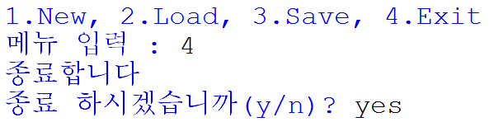
Practice
Example 7-9
메뉴를 입력 받고 계속 수행 여부를 판단하는 프로그램
while True:
print("1.New, 2.Load, 3.Save, 4.Exit")
menu = int(input("메뉴 입력 : "))
if menu == 1:
print("New Game")
elif menu == 2:
print("Load Game")
elif menu == 3:
print("Save Game")
elif menu == 4:
print("종료합니다")
answer = input("종료 하시겠습니까(y/n)? ")
if answer.lower()[0] == "y":
break

Slide 58
Practice
Example 7-10
입력된 문자열에서 특수 문자를 제거하여 출력하기
while문과 인덱싱을 사용하여 프로그램 하기
message = input("문자열을 입력 : ")
special = '''~!@#$%^&*-+=|?/\()<>"':;'''
new_message = ""
index_m = 0
while index_m < len(message):
index_s = 0
while index_s < len(special):
if message[index_m] == special[index_s]:
break
index_s += 1
else:
new_message += message[index_m]
index_m += 1
print("특수문자를 제거한 후 : %s" %new_message)

Slide 59
String
Slicing
슬라이싱
문자열에서 문자열의 일부를 분리해서 부분 문자열을 만드는 것
인덱스 범위 내에서 순차 자료의 일부를 추출하는 것
슬라이싱의 결과에서 마지막 인덱스 요소는 포함되지 않음
결과는 원래의 자료형과 같으며, 문자열은 새로운 객체로 인식
Str 객체는 = 뒤에 슬라이싱을 사용해도 새로운 객체 x
인덱싱과 마찬가지로 인덱스를
음수로 사용할 수 있음,
이때 문자열은 뒤에서부터 읽음
stringObject[start:end:step]
str_obj : 문자열 객체이름
start : 시작 인덱스
end : 마지막 인덱스

Slide 60
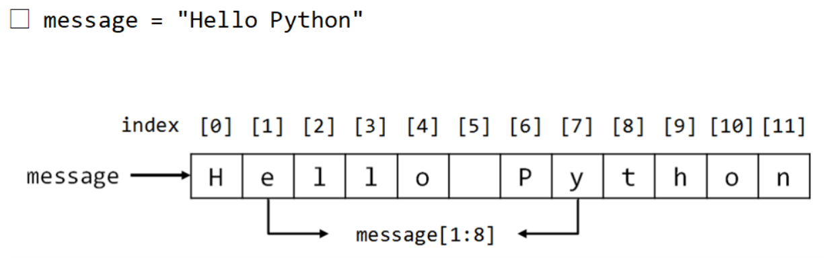
String
Slicing
message[0:5] → "Hello"
message[1:8] → "ello Py"
message[2:10:2] → "loPt"
message[-1:-7:-1] → "nohtyP"
message[-3:-10:-2] → "hy l"
message = message[0:6] + "World" → "Hello World"

Slide 61
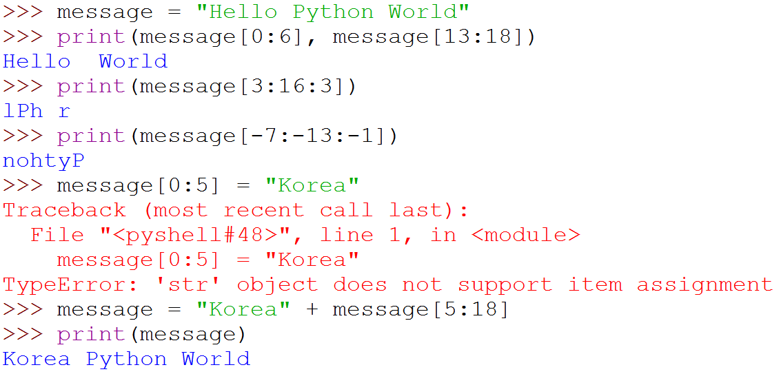
Practice
Example 7-11

Slide 62
String
Slicing
슬라이싱의 인덱스 생략
슬라이싱의 시작 위치를 생략하면 처음부터 라는 의미
슬라이싱의 마지막 위치를 생략하면 끝까지 라는 의미
사용 예
message = "Hello Python"
message[:5] → "Hello"
message[6:] → "Python"
message[:] → "Hello Python"
message[::2] → "HloPto"
message[::-1] → "nohtyP olleH"

Slide 63

Practice
Example 7-12
입력한 주민번호에서 생년월일 추출하여 출력하기
import sys
idnumber = input("주민번호를 '-' 없이 입력 : ")
if "1" <= idnumber[6] <= "2":
year = "19" + idnumber[:2] + "년"
elif "3" <= idnumber[6] <= "4":
year = "20" + idnumber[:2] + "년"
else:
print("잘못 입력")
sys.exit()
month = idnumber[2:4] + "월"
day = idnumber[4:6] + "일"
print(year + month + day)

Slide 64
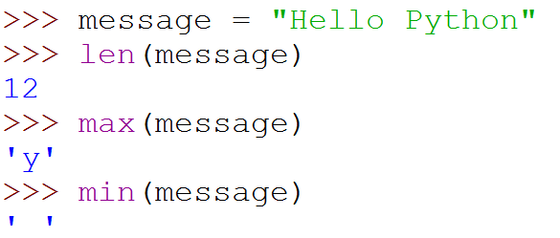
String Method
Function
문자열 관련 내장 함수
len() : 문자열의 길이를 구함
max(), min() : 문자열에서 가장 큰 요소와 가장 작은 요소 구하기
참고
다음 장에 나오는 리스트, 튜플, 집합, 사전에도 적용 가능

Slide 65
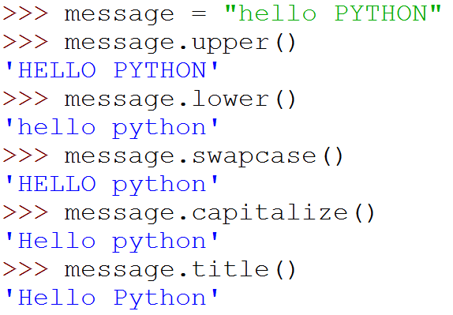
String Method
Replace
문자열 변환하기
문자열.upper() : 문자열을 대문자로 바꿈
문자열.lower() : 문자열을 소문자로 바꿈
문자열.swapcase() : 문자열의 대문자와 소문자를 서로 바꿈
문자열.capitalize() : 문자열의 첫 문자만 대문자로 바꿈
문자열.title() : 문자열의 각 단어의 첫 글자만 대문자로 변환
문자열.expandtabs() : 문자열의 탭 문자를 공백 문자로 바꿈

Slide 66
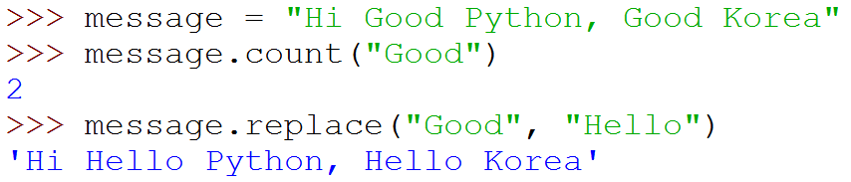
String Method
Search
문자열 검색하기
문자열.count(찾을 문자열, 찾을 위치)
문자열에서 인수로 지정한 문자열이 몇 번 나오는지 개수를 셈
문자열.replace(찾을 문자열, 바꿀 문자열)
첫 번째 인수에서 지정한 문자열을 찾아서 두 번째 인수에서 지정한 문자열로 바꿈

Slide 67
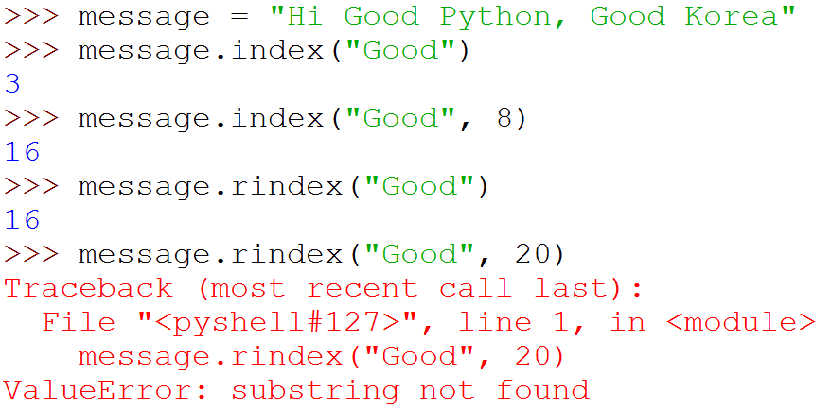
String Method
Search
문자열 검색하기
문자열.index(찾을 문자열, 찾을 위치)
문자열에서 인수로 지정한 문자나 문자열의 처음 나타나는 인덱스를 반환
문자열.rindex(찾을 문자열, 찾을 위치)
뒤에서 부터 검색하여 처음 나타나는 인덱스 값을 반환
※ 리스트 자료 형의 경우
test = [1, 2, 3, 4]
test.index(2)
결과 : 1

Slide 68

String Method
Search
문자열 검색하기
문자열.find(찾을 문자열, 찾을 위치)
문자열에서 인수로 지정한 문자열의 위치를 앞에서 인덱스를 반환
문자열.rfind(찾을 문자열, 찾을 위치)
뒤에서 부터 검색하여 처음 나타나는 위치의 인덱스 값을 반환
위치는 0부터 찾기

Slide 69

String Method
Search
문자열 검색하기
문자열.startswith(찾을 문자열, 찾을 위치)
문자열에서 인수로 지정한 문자열로 시작하는지를 판단하여 부울형으로 반환
문자열.endswith(찾을 문자열, 찾을 위치)
문자열에서 인수로 지정한 문자열로 끝나는지를 판단하여 부울형으로 반환

Slide 70

String Method
Arrangement
문자열의 정렬과 채우기
문자열.center(전체 자릿수, 문자)
지정된 수만큼 전체 자릿수를 잡아서 문자열을 가운데로 정렬
두 번째 인수를 지정하면 지정된 문자로 공백을 채움
문자열.ljust(전체 자릿수, 문자) : 문자열을 왼쪽 정렬
문자열.rjust(전체 자릿수, 문자) : 문자열을 오른쪽 정렬
문자열.zfill(전체 자릿수) : 지정된 수만큼 전체 자릿수를 잡아서 오른쪽으로 붙여 쓰고 왼쪽 빈 공간을 0으로 채움

Slide 71

String Method
Strip
문자열의 문자 제거
문자열.strip(문자)
문자열의 좌우에 지정된 문자를 모두 제거
인수에 아무것도 지정하지 않으면 공백을 제거함
참고로 문자열 중간의 문자를 제거하기 위해서는 replace() 메서드를 활용
문자열.lstrip(문자) : 문자열의 왼쪽 문자를 제거
문자열.rstrip(문자) : 문자열의 오른쪽 문자를 제거

Slide 72

String Method
Check
문자열의 검사
문자열의 구성을 분석하여 결과를 True, false로 반환
문자열.isalpha()
문자열이 문자로만 구성되어 있는지 검사
문자열.isdigit()
문자열이 숫자로만 구성되어 있는지 검사
문자열.isalnum()
문자열이 문자 또는 숫자로만 구성되어 있거나 문자와 숫자가 같이 구성되어 있으면 True를 반환

Slide 73

String Method
Check
문자열의 검사
문자열의 구성을 분석하여 결과를 True, false로 반환
문자열.islower() : 문자열이 소문자로만 구성되어 있는지 검사
문자열.isupper() : 문자열이 대문자로만 구성되어 있는지 검사
문자열.isspace() : 문자열이 오직 공백으로 구성되어 있는지 검사
문자열.istitle() : 문자열의 첫 글자가 대문자인지 검사

Slide 74


String Method
Split
문자열의 분리
문자열.split()
문자열에서 부분문자열을 특정 구분문자로 분리하여 리스트로 반환
문자열.splitlines()
문자열에서 줄 바꿈이 포함된 문자열을 행 단위로 분리

Slide 75



String Method
Join
문자열의 결합
구분문자.join(문자열 또는 리스트)
인수에서 지정한 문자열이나 리스트의 각 항목들에 구분 문자를 중간에 삽입하여 하나의 문자열을 만들어 반환

Slide 76

Practice
Example 7-26
비행코드를 입력하여 정보 얻기 (NYC : 뉴욕, ICN : 인천, NRT : 도쿄)
코드 : 출발지역, 비행기번호, 도착지역을 공백 없이 붙여서 구성
code = input("비행 코드 입력 : ")
code = code.upper()
if code.startswith("NYC"):
print("출발 : 뉴욕", end="")
elif code.startswith("NRT"):
print("출발 : 도쿄", end="")
elif code.startswith("ICN"):
print("출발 : 인천", end="")
else:
print("코드가 없습니다")
print(" <-> ", end="")
if code.endswith("NYC"):
print("도착 : 뉴욕")
elif code.endswith("NRT"):
print("도착 : 도쿄")
elif code.endswith("ICN"):
print("도착 : 인천")
else:
print("코드가 없습니다")

Slide 77

Practice
Example 7-27
‘*’로 다이아몬드 그리기
width = int(input("다이아몬드의 폭을 입력 : "))
star = "*"
loop = width-(width//2)
if width % 2 == 1:
for count in range(loop):
print(star.center(width))
star += "**"
for count in range(loop-1, 0, -1):
star = "*" * (count * 2 - 1)
print(star.center(width))
else:
print("홀수를 입력하세요")

Slide 78
Practice
Example 7-28
임의의 문자열을 입력 받아 문자와 숫자의 개수 구하기
단 문자열 검사 메서드를 활용
nchar = 0; ndigit = 0; nother = 0
message = input("문자열을 입력 : ")
for letter in message:
if letter.isalpha():
nchar += 1
elif letter.isdigit():
ndigit += 1
else:
nother += 1
print("문자 : %d개" %nchar)
print("숫자 : %d개" %ndigit)
print("기타 : %d개" %nother)

Slide 79

Practice
Example 7-29
이름과 나이를 입력 받아 문자인지 숫자인지 검사하는 프로그램
while True:
name = input("이름 입력 : ")
if not name.isalpha():
print("문자만 입력 가능합니다")
continue
age = input("나이 입력 : ")
if not age.isdigit():
print("숫자만 입력 가능합니다")
continue
else:
age = int(age);
break
print("이름 : %s, 나이 : %d" %(name, age))

Slide 80

Practice
Example 7-30
비밀번호를 입력하여 문자는 ‘#’으로 숫자는 ‘*’으로 표시하여 출력하기
s_passwd = input("비밀번호 입력 : ")
h_passwd = s_passwd
for count in range(len(s_passwd)):
if s_passwd[count].isdigit():
h_passwd = h_passwd.replace(s_passwd[count], "*")
if s_passwd[count].isalpha():
h_passwd = h_passwd.replace(s_passwd[count], "#")
print("비밀번호 : " + s_passwd)
print("숨겨진 비밀번호 : " + h_passwd)

Slide 81



Practice
Example 7-31
이름과 비밀번호를 체크하여 처리하는 프로그램
단 비밀번호는 숫자나 문자만 오면 안 됨
동일한 숫자나 문자는 연속으로 올 수 없음
name = input("이름 입력 : ")
name.strip()
name = name.replace(" ", "")
passwd = input("비밀 번호를 입력 : ")
for count in range(0, len(passwd)-1):
if passwd[count] == passwd[count+1]:
print("연속된 문자가 존재합니다")
break;
else:
if passwd.isalpha() or passwd.isdigit():
print("문자와 숫자를 섞어야 합니다")
else:
print("정상처리 되었습니다")
print("이름 : %s, 비밀번호 : %s" %(name, passwd))

Slide 82

Practice
Example 7-32
점수를 차례로 입력하여 총합 구하기
score = input("점수를 차례로 (-)로 입력 : ")
total = 0
for item in score.split("-"):
total += int(item)
print("총점 : %d" %total)

